Slide 1
Интеграция образовательных технологий и ресурсов вуза и школы в целях повышения качества преподавания химии в специализированных классах
Алексеева Галина Петровна
Учитель химии МАОУ «Лицей № 176»

Slide 2
Образование - способ передачи знаний, навыков и умений, способ развития личности

Slide 3
Интеграция (лат. Integer – полный, цельный): - «целостность, системность, комплексность»; - «принцип, процесс и результат»; - «объединение в целое разрозненных частей»; - «состояние взаимосвязи отдельных компонентов системы и процесс, обуславливающий такое состояние»

Slide 4
*Направления взаимодействия
профориентационное
Учебно-методическое
кадровое
Научно-методи-ческое
Школа- ВУЗ
Студенты, выпускники школ
Кафедра химии НГТУ

Slide 5
Система взаимодействия
МАОУ “Лицей №176”
Экскурсии в ВУЗ
НПК, НИР
Предметные мероприятия
Совместная учебная деятельность
Лекции, лабороторно-практические занятия
Совместные мероприятия

Slide 6
Перспектива развития
МАОУ “Лицей №176”- НГТУ
Дистанционное обучение химии
Развитие взаимодействия на более высоком уровне

Slide 7
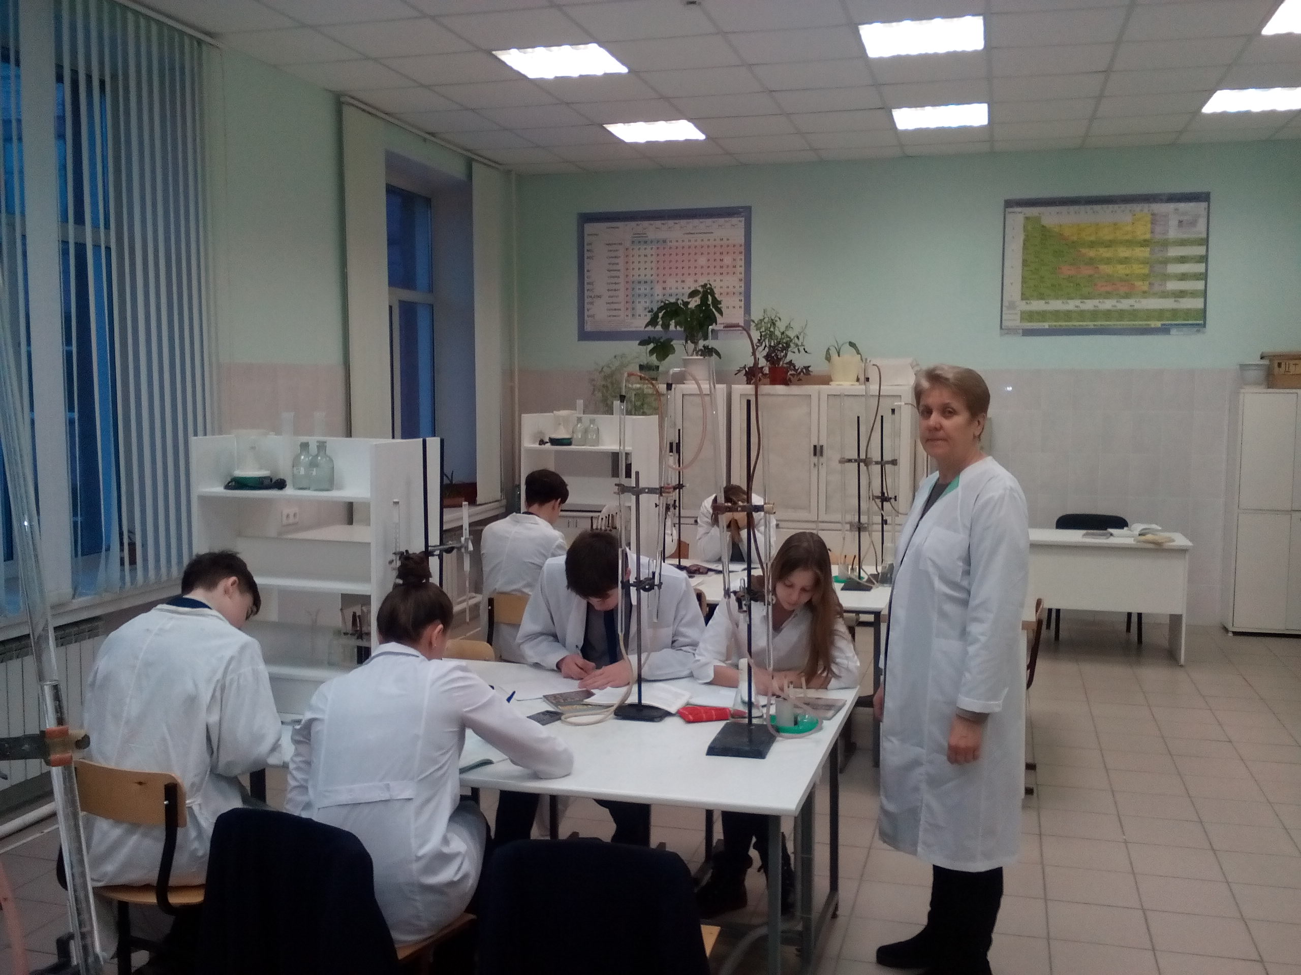

Slide 8
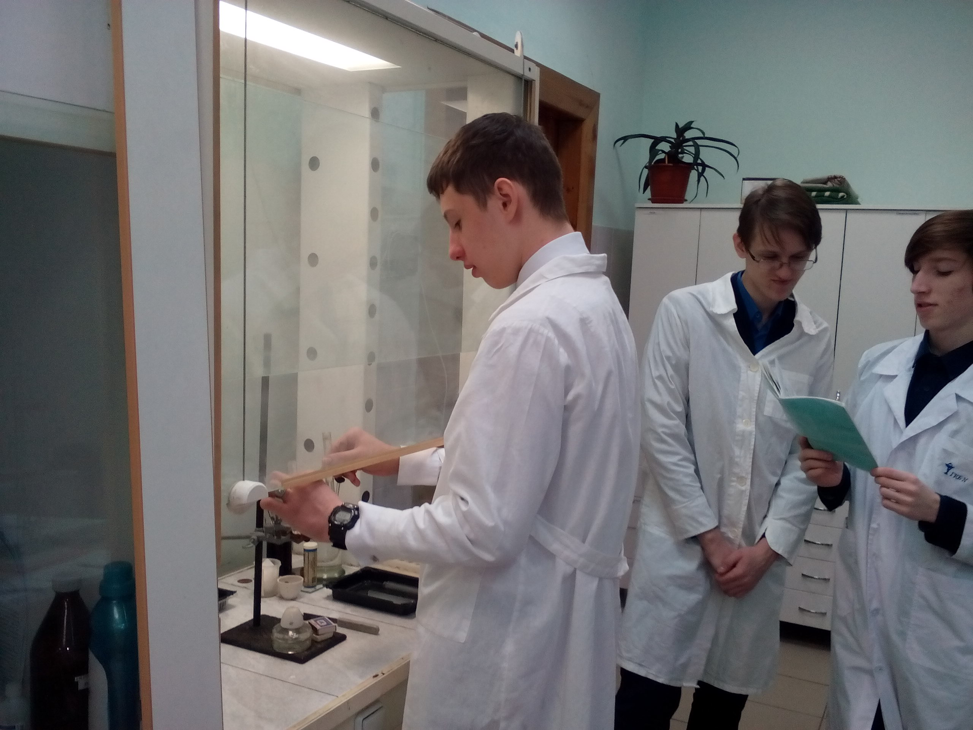

Slide 9
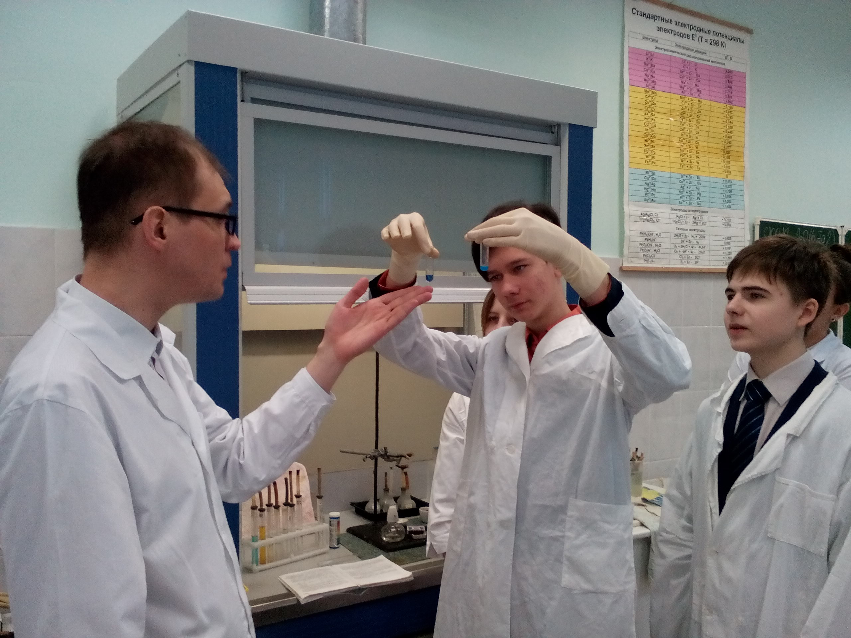

Slide 10
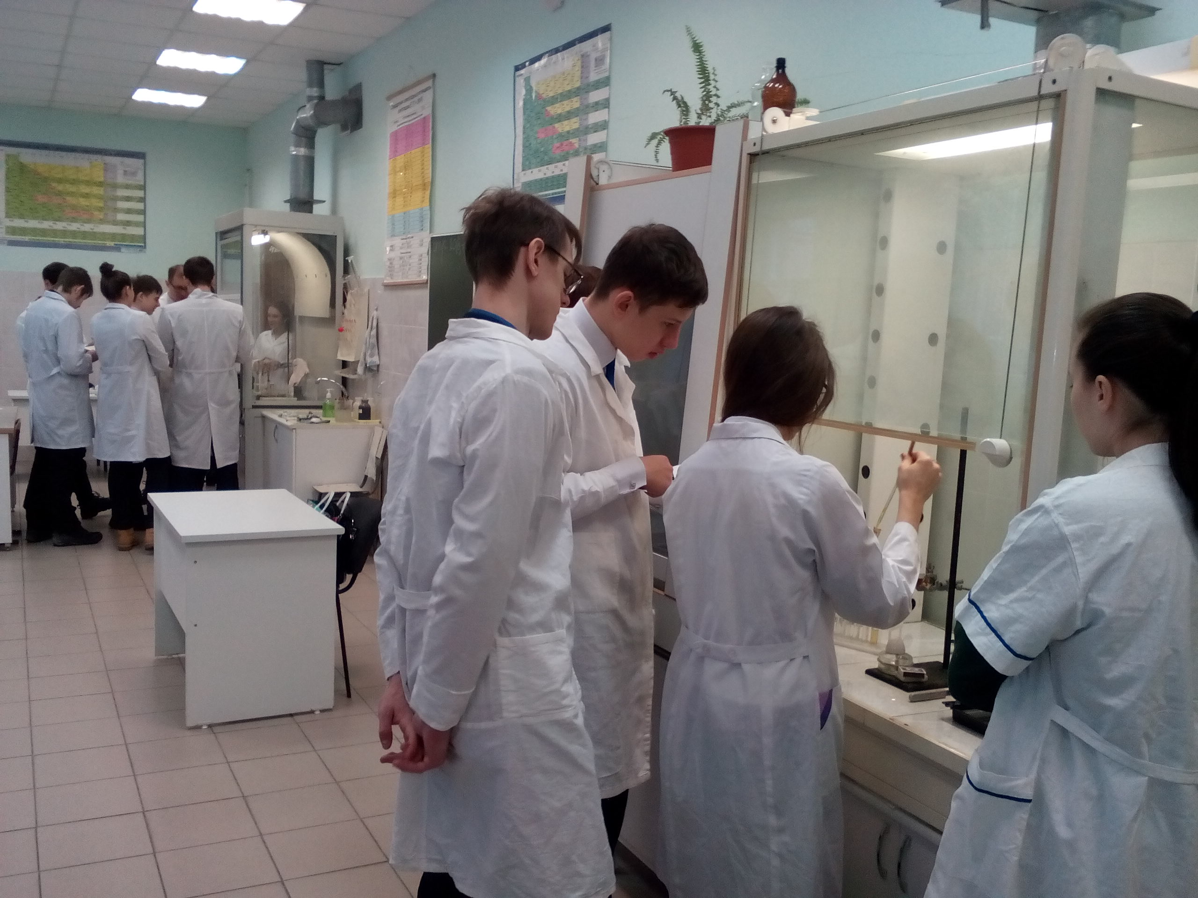

Slide 11
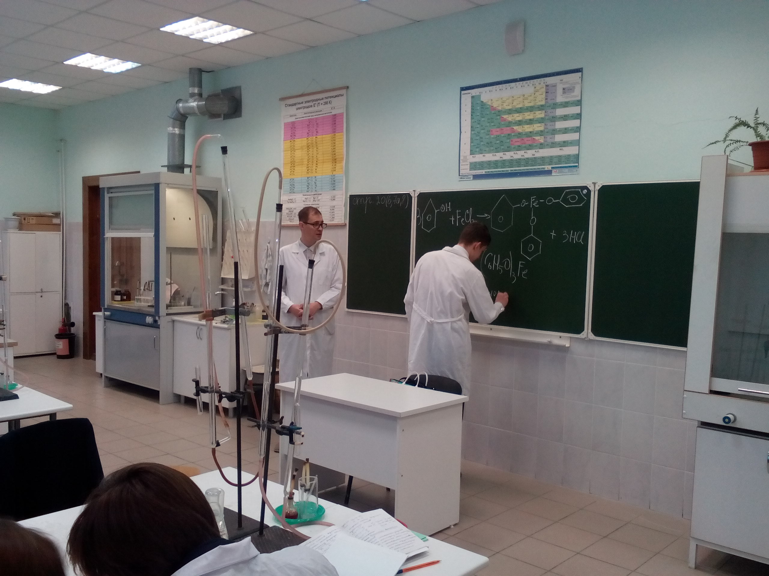

Slide 12
